Slide 1
府中恵仁会病院 骨塩定量（DEXA）検査 ～ 予約手順 ～
検査日時：月曜～金曜 13時～16時
※ 上記以外の日時をご希望の際はご相談ください。（土曜午後・日祝日は除く）
予約先：TEL：042-365-1211（代表） ⇒ 地域連携室まで
◎月曜～金曜：９時～１７時まで ◎土曜：９時～１２時３０分まで
当院のDEXA検査は腰椎と股関節で解析いたします。
この方法は骨粗鬆症の診断ガイドラインでも推奨されております。
※詳細はパンフレットおよび紹介状をご覧ください。
①依頼・予約
府中恵仁会病院 地域連携室へお電話いただき 予約をお取りください。（代表：042-365-1211）
DEXA検査用紹介状をご記載ください。
②検査当日
予約時間の20分前に府中恵仁会病院①総合受付へお越しください。
紹介状、保険証、診察券（当院再診の方）をお持ちください。
③検査・結果
「即日」希望：検査後患者様へ結果をお渡しし、貴院へお持ちいただきます。
１枚目（紹介状）を当院へお持ちください。
3枚目（予約票・説明書）は患者様へお渡しください。
2枚目（紹介状控え）は貴院にて保管ください。
受付後、放射線部にて検査を行います。
「郵送」希望：後日結果を紹介元へ郵送いたします。
検査時間は約5～10分です。
結果と共に診療情報提供書を同封いたします。

Slide 2
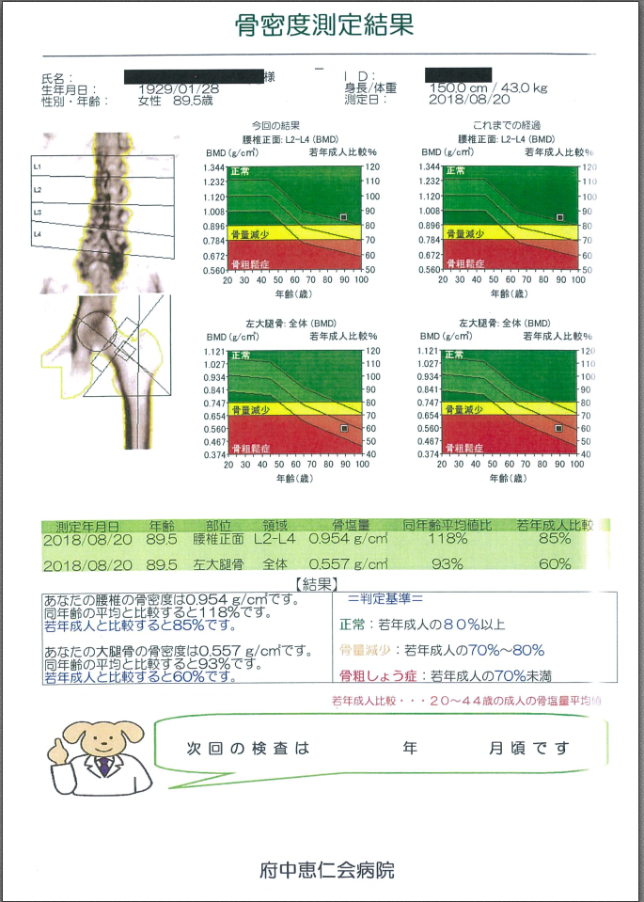
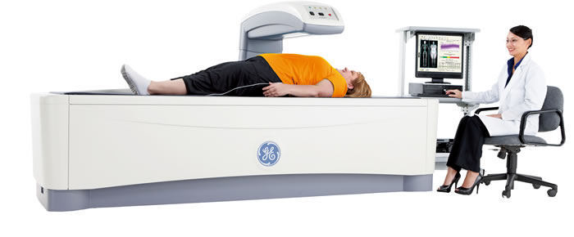
府中恵仁会病院 骨塩定量（DEXA）検査 ～ ご案内 ～
GE社製全身用骨塩定量測定装置を使用
こんな方に お勧めです
検査結果
定期的な検査をお勧めしています。
当院ではDEXA法にて測定いたします。この方法は骨粗鬆症の診断ガイドラインでも推奨されています。
測定法
検査時間
リウマチ・甲状腺疾患・透析中の方・ステロイドを投与されている方
５０歳以上の危険因子を有する男性
危険因子（喫煙・飲酒・骨折の家族歴）がある閉経後または閉経周辺期の女性
６５歳以上の女性、７０歳以上の男性
骨粗鬆症が疑われる方
検査時間は約１０分です。
寝台に仰向けで寝ていただき、痛みもありません。
低線量のX線を使用し、腰椎と大腿骨を測定します。
結果は電子保存しているため前回と容易に比較する事ができ、より精度の高い検査を行う事ができます。
患者様へも検査結果をお渡しいただけます。
年３回、４か月毎の検査が推奨されています。
お問い合わせ：TEL：042-365-1211（代表） ⇒ 地域連携室まで

